Slide 1

Fuoch chi ’rioed yn morio?

Slide 2
MÔR

Slide 3
‘corff o ddŵr heli’ yw môr
Geiriau môr+
Geiriau yn cynnwys ‘môr’
Morlo
Mor-forwyn
Morfa
Morfil
Morfarch
Mordaith
morleidr
Morwr
Morio
morglawdd
Draenog môr
Pysgod y môr
Bwyd môr
Cregyn môr
Cefnfor
Arfordir
Tramor
Tanfor

Slide 4
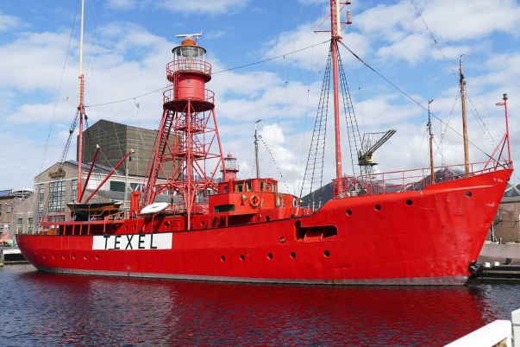
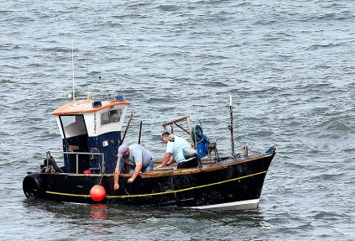
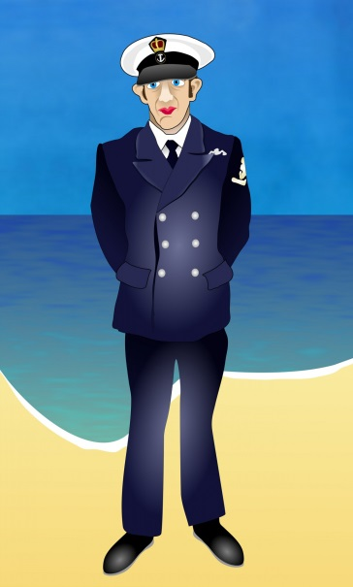
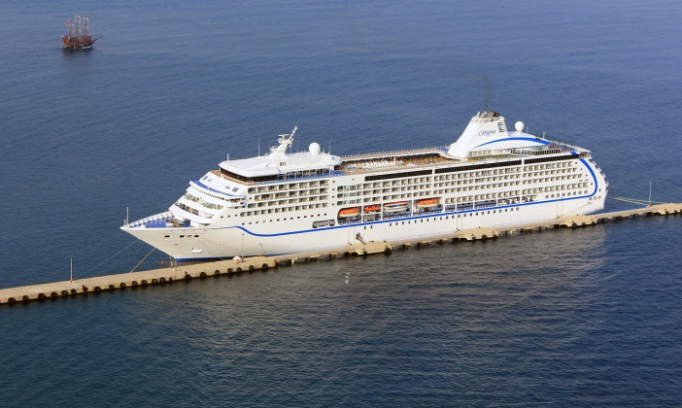
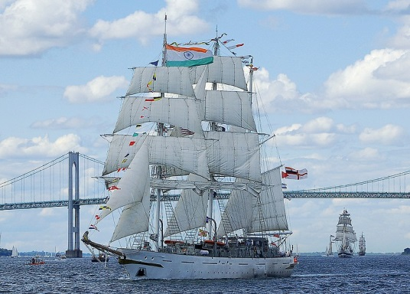
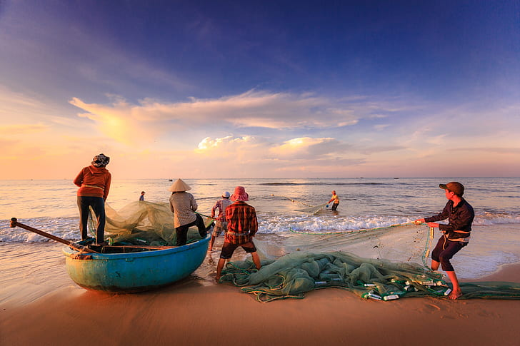
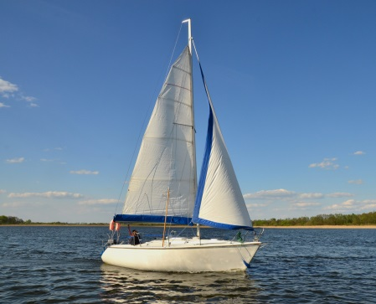
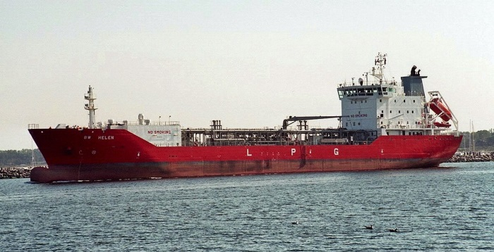
Ar y Môr
Morwr
Morio

Slide 5
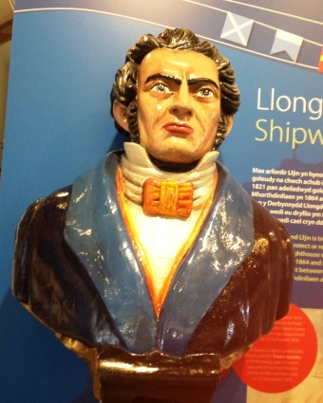

Tasgau !
Yn yr Amgueddfa forwrol yma mae llawer o bethau morwrol : mewn grwpiau, ewch o gwmpas y stafell yn nodi eitemau morwrol i mi....
2. Rhestrwch ddulliau o forio (e.e. cwch)

Slide 6
Cwch, Bad, Llong....
Bad achub
Bad stemar
Cwch ‘sgota
Caiac
iot
Dingi
Canŵ
Cwch rhwyfo
Llong hwyliau
Llong ager (ager-long)
Stemar
Llong bleser (cruiseship)
Llong badl
Tancer
Tancer olew
Llong danfor

Slide 7
Tasg ! Gwnewch dabl o longau:
Fath o long
Gwneuthuriad
Tanwydd
Fath o long | Gwnaed o... | Tanwydd ...
Llong hwylio | coed | Gwynt

Slide 8
Llongau hwyliau ers talwm...
Barc : o leiaf 3 mast, rigin sgwâr, a rigin yn ei hyd ‘blaen ac ol’ (fore and aft) ar y cefn
Barcentîn : 3-4mast, rigin sgwâr ar y mast blaen, blaen ac ól fel arall
Brig : 2 fast, rigin sgwâr
Brigantîn : 2 fast , rigin sgwâr ar y blaen
Brigantîn : 2 fast, rigin sgwâr ar y mast blaen,yn ei hyd ar y cefn
Sgŵner : 2 fast, rigin yn ei hyd, hwyl uchaf y mast blaen yn sgwâr

Slide 9
Eich tro chi ! Tasgau
1. Dylunio llong hwyliau.
Faint o fastiau ?
Faint o hwyliau ?
Sut rigin ? (sgwâr, blaen ac ôl?)
2. Gwnewch gwch papur

Slide 10
Caneuon Môr : siantis
Nathan Evans ‘Wellerman’
https://https://www.youtube.com/watch?v=qP-7GNoDJ5cyoutu.be/qP-7GNoDJ5c
J Glynn Davies Cerddi Porth-dinllaen
https://youtu.be/P0NsqAgB4xE?t=10
https://youtu.be/EikaXj8e_Mg

Slide 11
‘Llongau Caernarfon’
J Glyn Davies
Mae'r holl longau ar y cei yn llwytho
Pam na chaf i fynd fel pawb i forio?
Dacw dair yn dechrau warpio
Ac am hwylio heno
I Birkinhead, Bordo a Wiclo
Toc daw'r stemar bach i'w towio
Golau coch ar waliau wrth fynd heibio
Llongau'n mynd a dod a llongau'n canlyn
Heddiw, fory ac yfory wedyn
Mynd a'u llwyth o lechi gleision
Dan eu hwyliau gwynion
Rhai i Ffrainc a rhai i'r Werddon
Toc daw'r stemar bach i'w towio
Golau gwyrdd ar waliau wrth fynd heibio
Pam na chaf i fynd yn llongwr
Ar holl longau yn llwytho yn yr harbwr?
Holaf ym mhob llong ar hyd yr harbwr
'Oes 'na le i hogyn fynd yn llongwr?
A chael spleinsio rhaff a rhiffio?
A chael dysgu llywio?
A chael mynd mewn cwch i sgwlio?‘
Beth yw ystyr y geiriau hyn?
Ffeindiwch y llefydd hyn ar fap

Slide 12
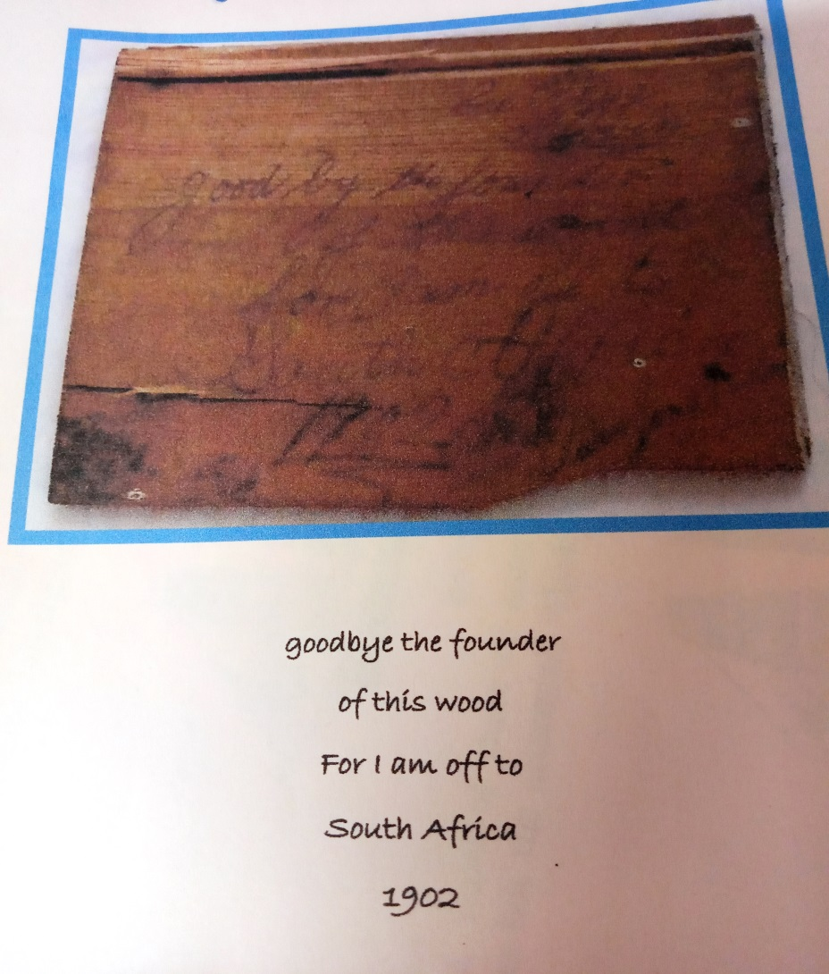
Hoffech CHI fynd i forio ?
Pa bethau fuasech chi’n pacio yn eich trync?
Lle hoffech chi fynd?
Pa fath o waith hoffech chi wneud ?
Anfonwch neges adra !

